Slide 1
8.STRES ÇÖZÜM YOLLARI- ORGANİZASYON
STRES YÖNETİMİ

Slide 2
Bir çalışanın iş yerinden beklediği ve aradığı en önemli özellik nedir?
Yüksek bir gelir,
Yeni teknolojiler,
Kariyer gelişimine açık olması,
İş kolaylığı,
Temizlik ve Hijyen kurallarına uyması,
Sevgi gösterilmesi,
Tatil imkanı verilmesi,
Kısa çalışma süreleri,
Ulaşım ve servis imkanı vermesi,
Lojman ve konut imkanı vermesi,
Huzurlu bir çalışma ortamı sunması,
İş güvencesi vermesi

Slide 3
Huzurlu ve güvenli bir çalışma ortamının olmadığı bir işyerinde diğer faktörlerin hiçbir önemi bulunmayacaktır. Bu nedenler iş görenler belki başlangıçta ekonomik kaygılar, iş güvencesi gibi diğer faktörlerin kendileri açısından daha fazla önemli olduğunu düşünebilirler.

Slide 4
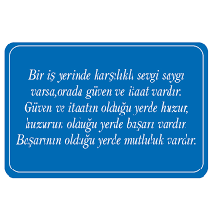
Ancak belki de ailemizden ve sevdiklerimizden daha fazla zaman geçirdiğimiz iş yerinde aranacak ön önemli özellik;
HUZUR ‘ dur.

Slide 5
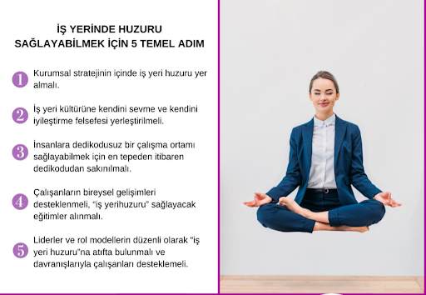

Slide 6
Bireyin kendi özellikleri, yetenekleri, aile yapısı, yaşantısı ve davranışları dışında ortaya çıkan stres kaynakları genellikle çalışma yaşamından kaynaklanmaktadır.
Çalışma hayatında ortaya çıkan stres ile ilgili sorunları çözmek çoğu zaman çalışanın kendi elinde değildir. Bu nedenle iş ile ilgili , iş yeri ile ilgili ve çalışma ilişkileri ile ilgili stres sorunlarının çözümü örgüt içerisindeki yöneticilere düşmektedir.

Slide 7
Yönetim kademesinde görev alanların önce kendi streslerini kontrol altına almaları daha sonra sorumlu oldukları yönetim alanlarında bulunanların stres kaygılarını ve sorunlarını en aza indirmeleri gerekmektedir.
Bu konuda deneyimli ve bilgili olmaları, sorunları yerinde tespit edip pratik yöntemlerle anında sonuca gitmeleri işgörenlerin takdirini kazanmalarına katkıda bulunacaktır. Yöneticilerde stres konusunda iş görenlerin stresini azaltacak ve ortadan kaldırabilmek için aranacak en önemli özellikler;
* Adaletli davranmak,
* Pratik bir zekaya sahip olmak,
* Çözüm odaklı davranmak,
* Yeniliklere açık olmak,
* İş görenlerin gelişimine destek olmak

Slide 8
İşgören açısından istenmeyen stresi örgütsel yapının da yarattığını, özellikle işletmede iyi yürümeyen beşeri ilişkiler sisteminin, hatalı kariyer geliştirme çatışmalarının, yetersiz fiziki çevrenin başlı başına stres kaynağı olduğunu bilmekteyiz.
İşgören bedensel ve düşünsel yapısını olumsuz etkileyen, çalışanların başarı ve mutluluğunu engelleyen iş stresinin yönetimi açısından işletmeyi yönetenlere de düşen görevler vardır.

Slide 9
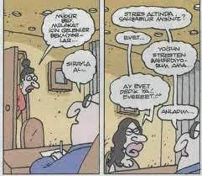
Stresle başa çıkmada yararlanabilecek örgütsel mücadele yöntemleri bireyler üzerindeki iş stresini azaltmak veya önlemek amacıyla geliştirmelidir. Başlıca örgütsel mücadele tekniklerini aşağıda kısaca vermeye çalışacağız.

Slide 10
Örgütsel Stresin Önlenmesinde Yönetimin Uygulayabileceği Yöntemler
1. Yönetim işgörenler için destekleyici bir organizasyonel yapı geliştirilmelidir.
İşletmenin örgütsel işleyişi planlarken yapıyı merkeziyetten uzak, katılımcılığı destekleyici, ortak karar vermeyi özendirici, ast üst arası iletişim engellerini yok edici bir organizasyon geliştirilirse, yalnızlık, desteksizlik ve aşırı işbölümünün yarattığı olumsuz stres, önemli ölçüde engellenecektir.

Slide 11
2. İş zenginleştirmesine dönük örgütsel düzenlemeler yapmak gerekir.
Sürekli tekdüze yapılan ve önemli zihinsel çaba, farklı düşünme gerektirmeyen işler, bir müddet sonra işgörenler için sıkıcı ve çekilmez olmaya başlar. Özellikle yetenekli ve yaratıcı tipler, işlerinde boyut, derinlik ararlar. Yönetim yapacağı düzenlemelerle işgörenlerin yaptıkları işi zenginleştirmelidir. İş içerik olarak zenginleştirilip, kişiye daha fazla sorumluluk verilebilir, önüne başarı fırsatları çıkarılabilir, kendi gayretine göre yükselmesi sağlanabilir.

Slide 12
3. Çalışanlar arasındaki çatışmayı azaltmak ve örgütsel rolleri belirgin hale getirmek gerekir.
Bir işletmede ortaya çıkan rol çatışması ve belirsizliği belli başlı bireysel stresörlerdendir. İyi bir organizasyon yeterli iş başı eğitimi, kişilerin ne yapacağını gösteren görev tarifleri ve çalışanlardan zamansız bilgi istemeyi engellemeye yönelik düzenlemeler rol belirsizliğini ve kişiler arası çatışmayı önemli ölçüde azaltır.

Slide 13
4. İyi ve açık bir kariyer planı yapmak, bu konuda çalışanlara danışmanlık yapmak gerekir.
Eğer işletmede yükselme ve ilerleme basamakları belirli ise ve kişiler tarafından kavranırsa çalışanlar kendilerini istedikleri hedeflere göre yetiştirmeye çalışacaklar, ara sıra yöneticilerinden tavsiye isteyeceklerdir. İşgören yapacağı çalışmalar sonunda geleceğinin ne olacağını bilirse daha az olumsuz stres yaşayacaktır.

